Slide 1

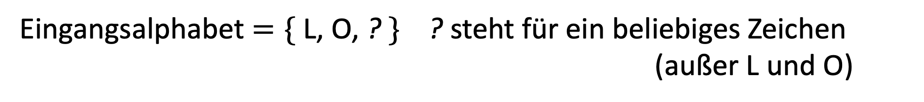
Aufgabe: Moore-Automat für das Erkennen von LOL
Eingangsalphabet $=\{$ L, O, ? $\}$ ? steht für ein beliebiges Zeichen
(außer L und O)
Ausgangsalphabet $=\{$ 0, 1 $\}$
Selbst tüfteln!
Immer dann wenn LOL erkannt wird, soll 1 ausgegeben werden, sonst 0.
Wie sieht der Moore-Automat dafür aus?
CC BY-NC 4.0

Slide 2



Auf Pause klicken!
Die Lösung zur Aufgabe finden!

Slide 3
Lösung: Moore-Automat für das Erkennen von LOL
L
?
L
O
L
Z1
0
Z2
0
Z3
0
Z4
1
?
O
O, ?
O, ?
L

